Slide 1
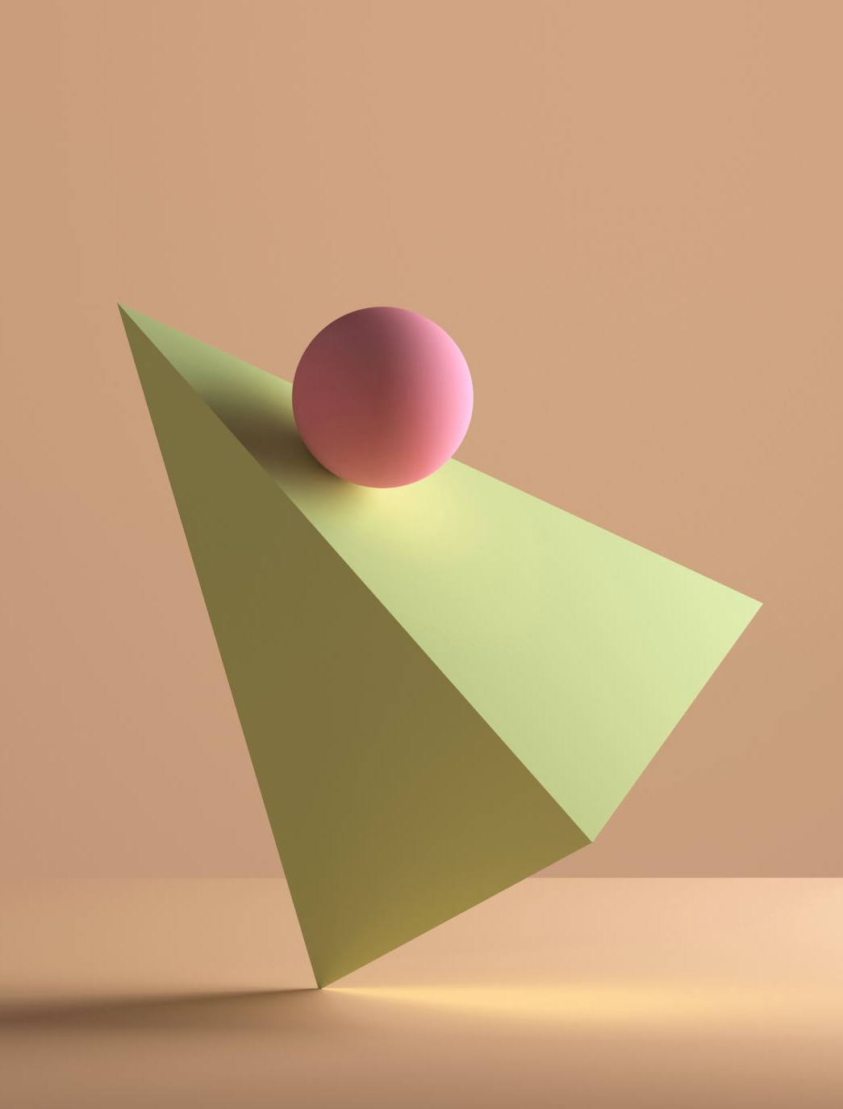
GoOrNoGo presentatie
Door Thom Koper

Slide 2
inleiding
Het idee
Vergelijkenissen
Tijd en logistiek

Slide 3
Het idee
Fruit ninja met hand tracking
Maken in unity
kinect
Misschien vr element

Slide 4
vergelijkenis
devices | + | -
leapmotion | Accurate tracking Mountable op een vr Small Goede api en uitgebreid Hand motions | Duur Niet meer beschikbaar
kinect | Redelijke tracking Makkelijk op te zetten Goede api die makkelijk is te gebruiken Full body tracking Redelijke prijs Leer er veel van | Kost geld Moet aan laptop vast
camera | Genoeg sdk's beschikbaar veel documentatie Veel solutions goedkoop Altijd bij je

Slide 5
Tijd en logistiek
Kinect van school of zelf bestellen
1 tot 2 weken voor kinect sdk leren met een test project
Daarna vol aan de bak met de game zelf

